Slide 1
KEMENTERIAN PERENCANAAN PEMBANGUNAN NASIONAL/
BADAN PERENCANAAN PEMBANGUNAN NASIONAL
KEBIJAKAN NASIONAL TERKAIT PENGEMBANGAN PARIWISATA MELALUI PEMBANGUNAN INFRASTRUKTUR
Disampaikan dalam acara Monitoring dan Evaluasi Pembangunan Pariwisata Bali
I Dewa Gde Sugihamretha
Perencana Utama, Deputi Ekonomi
PUSAT ANALISIS KEBIJAKAN DAN KINERJA (PAKK), BAPPENAS
Bali, 12 April 2019

Slide 2
Outline
2. Kondisi Pariwisata Bali
4. Integrasi Sumber-Sumber Pendanaan
1. Kondisi Umum Pariwisata Nasional
2

Slide 3
1. KONDISI UMUM SEKTOR PARIWISATA NASIONAL
3

Slide 4
KONDISI wisatawan mancanegara
Tahun | Wisman |  | Rata-Rata Lama Tinggal (Hari) | Penerimaan Devisa |  | Rata-Rata Pengeluaran per Orang
 | Jumlah | Pertumbuhan (%) |  | Total (juta USD) | Pertumbuhan (%) | Per Hari (USD) | Per Kunjungan (USD)
2012 | 8.004.462 | 5,16 | 7,7 | 9.121 | 6,62 | 147,22 | 1.134
2013 | 8.802.129 | 9,97 | 7,65 | 10.054 | 10,23 | 149,31 | 1.142
2014 | 9.435.411 | 7,19 | 7,66 | 11.166 | 11,06 | 154,42 | 1.183
2015 | 10.406.759 | 10,29 | 8,53 | 12.226 | 9,49 | 141,65 | 1.209
2016 | 12.023.971 | 15,54 | 8,39 | 12.440 | 1,75 | 131,64 | 1.104
2017* | 14.039.799 | 16,77 | n/a | n/a | n/a | n/a | n/a
Sumber: Kementerian Pariwisata, 2018 (PES)
Beberapa hal sudah baik :
Meningkatnya jumlah kedatangan wisman.
Meningkatnya rerata lama tinggal.
Dukungan Kebijakan masih diperlukan untuk :
Meningkatkan pengeluaran wisman.
Meningkatkan inovasi produk pariwisata (atraksi, kuliner, akomodasi, dan transportasi) untuk meningkatkan rerata pengeluaran harian.
4

Slide 5
PERBANDINGAN KINERJA PARIWISATA INDONESIA DAN DUNIA
Jumlah wisman yang berkunjung ke Indonesia (2017) adalah sebanyak 14 juta orang.
Share wisman yang berkunjung ke Indonesia (inbound) terhadap total kunjungan wisatawan dunia baru mencapai +1,0 persen, Asia Pasifik +4,3 persen, dan ASEAN +11,6 persen.
Wisman masuk ke Indonesia melalui 19 pintu utama : Ngurah Rai (40%), Soekarno-Hatta (18%), dan Batam (11%). Bandara Adi Sucipto hanya menerima kunjungan sebanyak 142 ribu wisman (1%)
Berdasarkan kewarganegaraan, Tiongkok, Malaysia dan Singapura adalah 3 kontributor wisman terbesar di 2017; sedangkan dari luar Asia terdapat, Australia (urutan ke-4), Inggris (#8), dan Amerika Serikat (#9).
DUNIA
1.322 juta
ASIA PASIFIK
323,7 juta
ASEAN
120,1 juta
INDONESIA
14,0 juta
Proporsi Indonesia terhadap:
Dunia = 1,1%
Asia Pasifik = 4,3%
ASEAN = 11,7%
Sumber: UNWTO, 2018
Sumber: CEIC, 2018
5

Slide 6
PENENTU BESARNYA DEVISA INDONESIA
Sumber: CEIC, 2016
Wisman asal Eropa dan Amerika adalah wisman yang memiliki masa tinggal yang tinggi. Hal ini sesuai dengan karakteristik libur panjang di negara 4 musim: Summer holiday, Winter holiday, Golden September. Mereka juga menanggung biaya transportasi yang tinggi sehingga tidak merencanakan liburan pendek.
Wisman asal Timur Tengah dan Asia (termasuk Oceania) merupakan wisman yang memiliki rerata pengeluaran harian tinggi. Hal ini sesuai dengan karakteristik orang Timur Tengah dan Asia yang cenderung gemar berbelanja, wisata kota, dan high-end-culinery. Sedangkan orang Eropa dan Amerika cenderung menyukai ketenangan (tranquility), olahraga minat khusus, dan mengedepankan pengalaman di alam terbuka.
6

Slide 7
URBANISASI PENDUDUK INDONESIA
Persentase dari Penduduk Indonesia yang tinggal di perkotaan terus meningkat…
17%
(1971)
42%
(2000)
54,2%
(2010)
68,5%
(2025)
Jenis wisata berbasis perkotaan → ekonomi kreatif akan berperan besar
Kecenderungan di dunia, semakin maju sebuah perekonomian akan diikuti dengan urbanisasi yang semakin meningkat.
Beberapa penyebab semakin tingginya tren urbanisasi adalah:
Kesempatan kerja yang lebih tinggi dengan tk. pendapatan yang lebih baik
Kualitas hidup yang lebih baik (fasilitas pendidikan-kesehatan-akses-umum lainnya)
Kota sebagai pusat pemerintahan, perdagangan, pendidikan, ilmu pengetahuan dan teknologi
Sumber: Myra P. Gunawan 2016, Tim Percepatan Pariwisata Perdesaan-Perkotaan

Slide 8
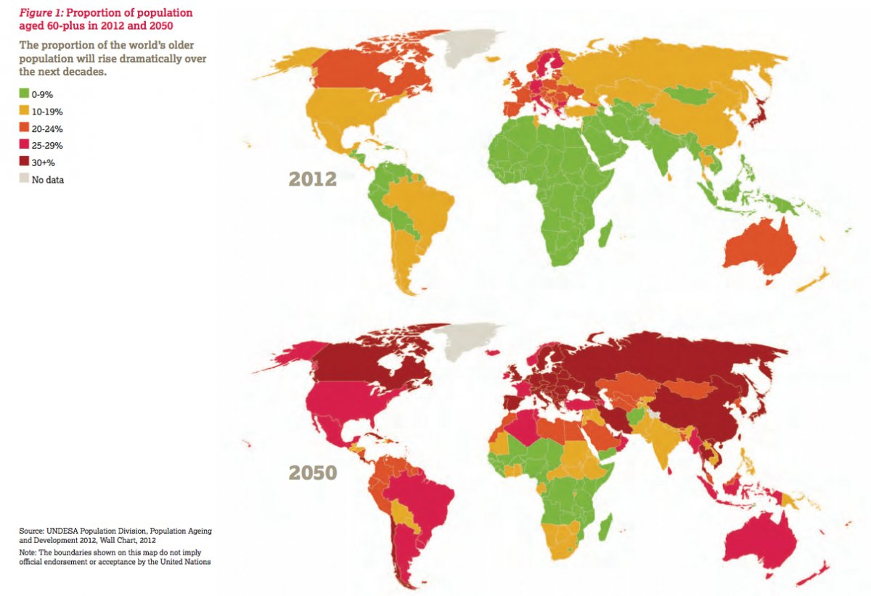
TANTANGAN TREN POPULASI DUNIA MENUA
Jumlah penduduk dunia berusia 60+ semakin banyak, terutama di kawasan Eropa dan Amerika…
Usia 60+
2.092 juta
21.5%
Usia 60+
1.402 juta
Usia 60+
901 juta
16.5%
dari total populasi dunia
12.3%
dari total populasi
dunia
dari total populasi
dunia
2050
2030
2015
Jenis wisata dalam konteks quality sustainable livelihood dan berbasis ekonomi kreatif akan berperan besar di masa depan.
Kedepan di negara-negara maju akan muncul wealthy aging population → Munculnya permintaan orang tua dengan daya beli yang tinggi: kota pensiun/ramah lansia, cabang ilmu kedokteran khusus (geriatrics), makanan dan produk multivitamin khusus, termasuk pariwisata khusus (senior tourism).
Sumber: Help Age, UNDESA Population Division

Slide 9
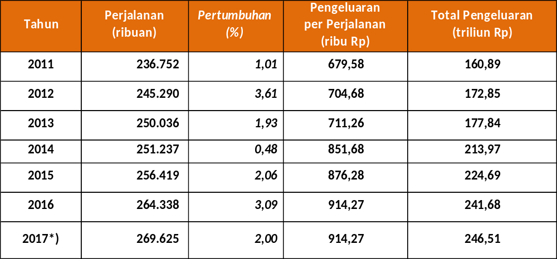
Kondisi Wisatawan Nusantara
Sumber : Asdep Industri dan Regulasi Kemenpar, Asdep Strategi dan Komunikasi Pemasaran I Kemenpar dan BPS
Keterangan : *) Angka prediksi jumlah perjalanan wisnus, angka pengeluaran diasumsikan sama dengan tahun 2016 (Kemenpar per 13 Februari 2018)
Karakteristik perjalanan dulu masih didominasi perjalanan intra provinsi/provinsi tetangga → sekarang jarak tempuh makin jauh. Provinsi perima kunjungan wisnus terbesar masih Jabar, Jatim, Jateng dan Sumut.
9

Slide 10
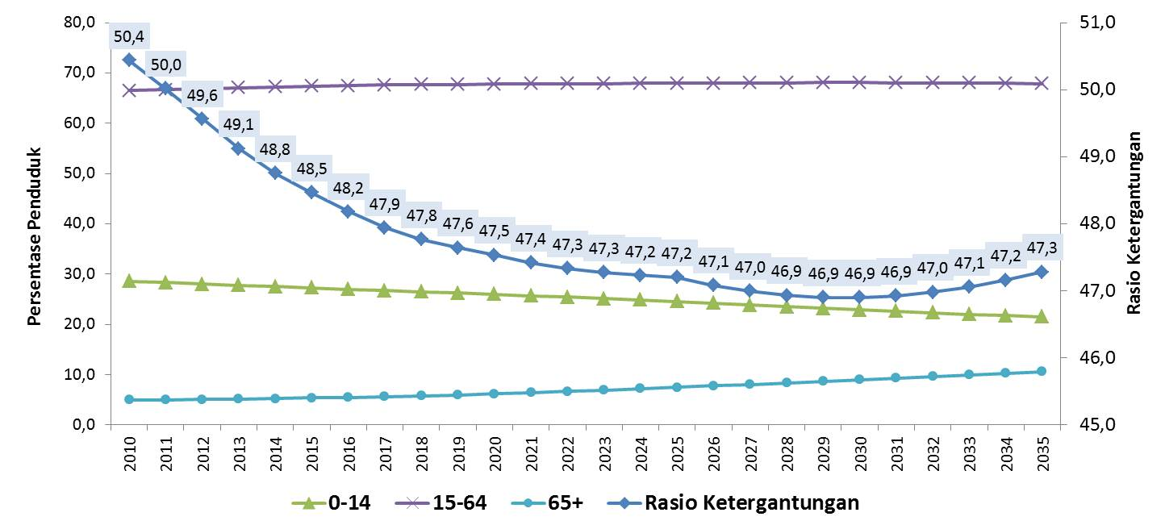
PELUANG BERTUMBUHNYA KELAS KONSUMEN
Populasi Indonesia berdasarkan tingkat pendapatan…
Bonus demograsi akan memuncak di tahun 2030..
GDP growth (%) | 5,5 | 6,5 - 7 | 7 - 6,5 | 6
Seiring dengan pertumbuhan ekonomi, porsi kelas konsumen Indonesia semakin besar yang menganggap pariwisata sebagai kebutuhan hidup pokok, tidak lagi tersier..
*Consuming class: populasi dengan pendapatan >$3.600
Sumber: Naskah Akademis Visi Indonesia 2045, BAPPENAS 2018
10

Slide 11
2. Kondisi Pariwisata Bali Tahun 2017

Slide 12
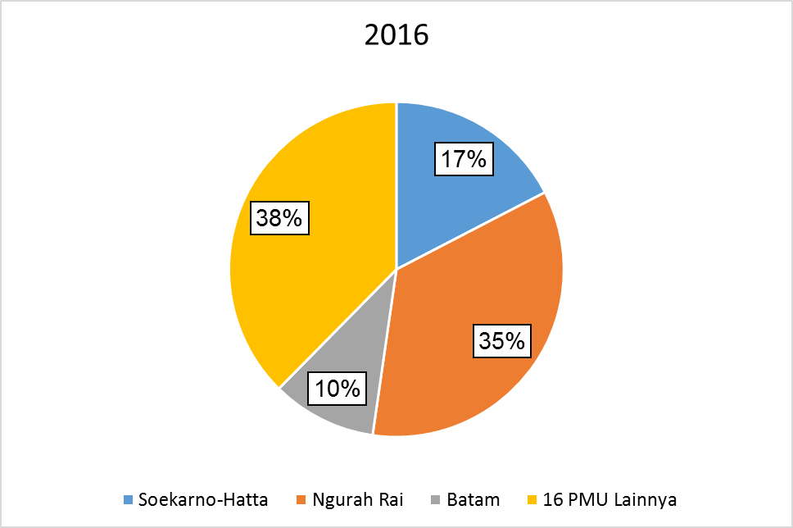
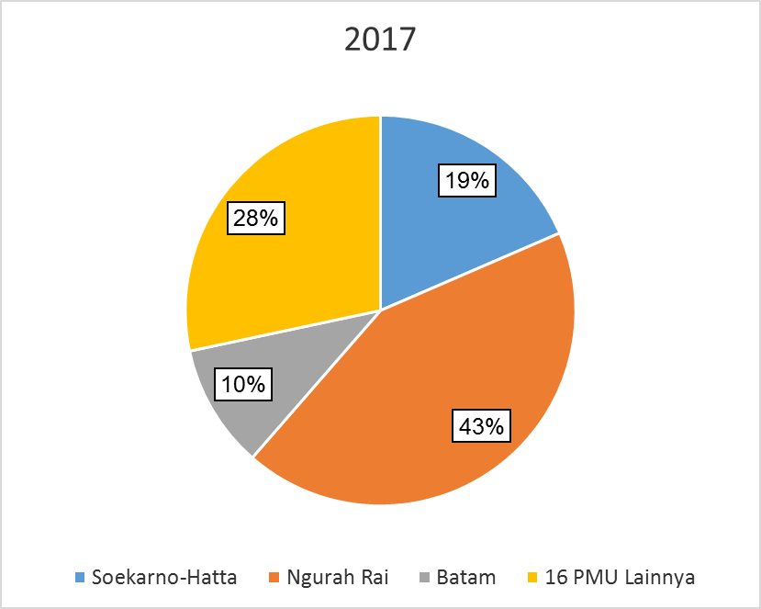
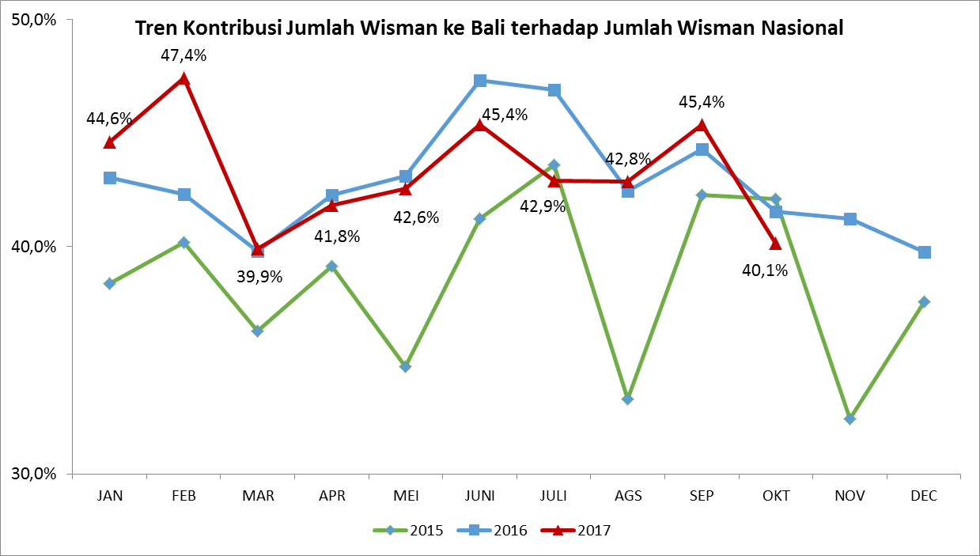
Kontribusi Bali dalam Pariwisata Nasional
Sumber: BPS dan Litbangjakpar Kemenpar (2017), diolah Bappenas
Sumber: BPS dan Litbangjakpar Kemenpar (2017), diolah Bappenas
Kontribusi Bali dalam pariwisata nasional sangat signifikan. Total share wisatawan mancanegara (wisman) ke Bali terhadap total wisman ke Indonesia adalah 38,5 persen pada tahun 2015; 42,8 persen pada tahun 2016, dan 43,2 persen pada Jan-Okt 2017.
Berdasarkan pintu masuk, kunjungan wisman ke Indonesia pada periode Januari-Oktober tahun 2016 dan 2017 didominasi melalui Bandara Internasional Ngurah Rai Bali.
Kontribusi Bandara Ngurah Rai terhadap seluruh pintu masuk utama adalah sebesar 43 persen pada tahun 2017, atau meningkat 8 persen dari tahun sebelumnya.

Slide 13
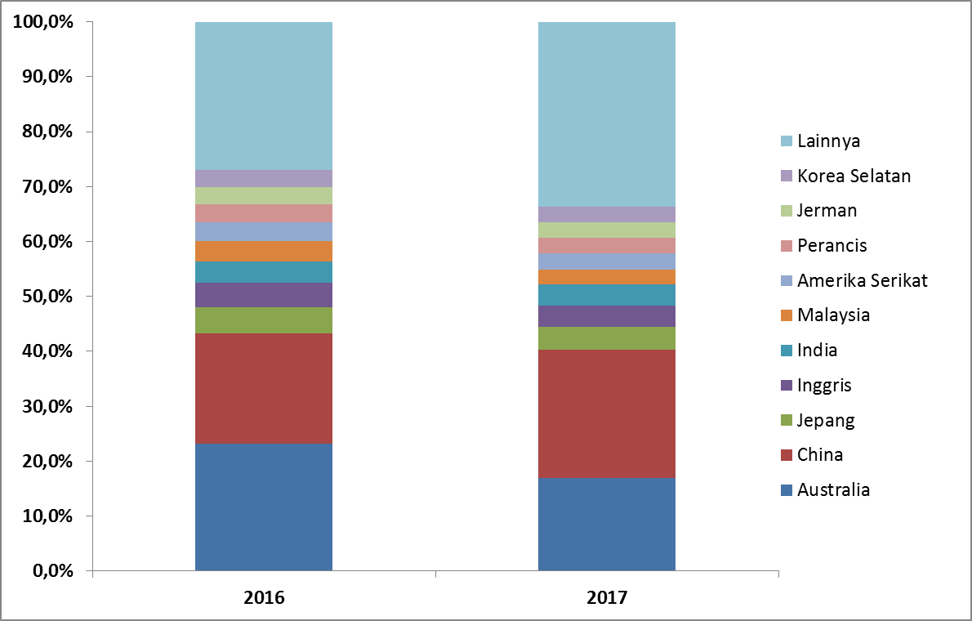
Kunjungan Wisatawan Mancanegara (Wisman) ke Bali
Menurut Kebangsaan
Wisman yang berkunjung ke Bali pada tahun 2016 didominasi oleh wisman yang berasal dari Australia dan China dengan kontribusi masing-masing sebesar 25,1 persen dan 21,7 persen.
Share wisman asal China yang berkunjung ke Bali pada bulan Januari-September 2017 meningkat sehingga mencapai 25,9 persen.
Share wisman asal Australian yang berkunjung ke Bali pada periode yang sama mengalami penurunan.
Sumber: BPS dan Litbangjakpar Kemenpar (2017), diolah Bappenas

Slide 14
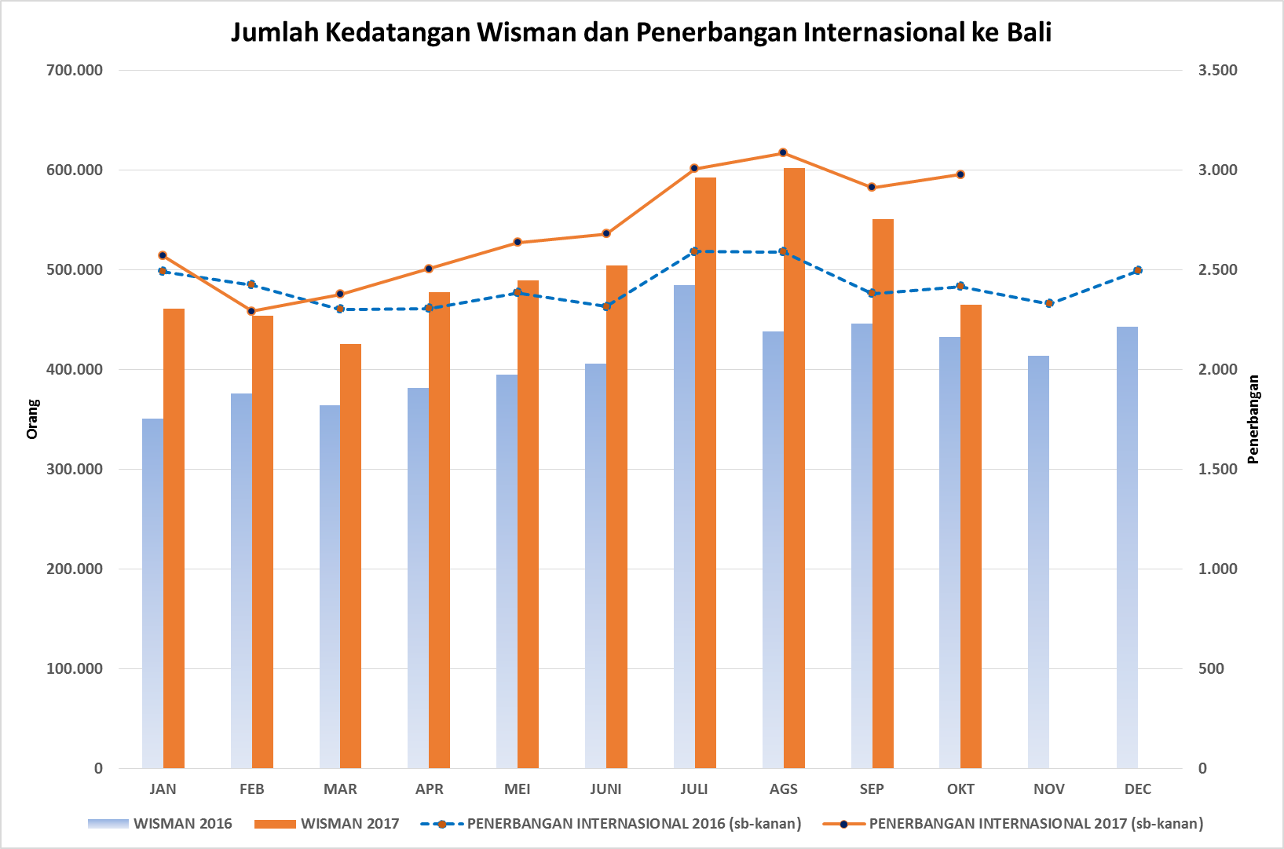
Tren Kunjungan Wisman ke Bali
Total wisman yang berkunjung ke Bali pada bulan Januari-Oktober 2017 adalah sebesar 5.020.824 orang.
Jumlah wisman tersebut meningkat sebesar 23,3 persen dibandingkan jumlah wisman pada bulan Januari-Oktober tahun 2016 yang mencapai 4.071.905 orang.
Sejalan dengan pertumbuhan wisman, jumlah penerbangan luar negeri ke Bali pada Januari-Oktober 2017 juga mengalami peningkatan sebesar 11,7 persen dibandingkan dengan periode yang sama pada tahun 2016.
Tingkat keterisian penerbangan luar negeri ke Bali pada periode Januari-Oktober 2017 juga meningkat sebesar 10,5 persen.
Sesuai dengan pola kunjungan wisman secara bulanan ke Bali, frekuensi kunjungan wisman tertinggi terjadi pada periode Juni-September, dan kemudian menurun pada bulan Oktober-November, lalu meningkat kembali di bulan Desember saat liburan Natal dan Tahun Baru.
Sumber: BPS dan Litbangjakpar Kemenpar (2017), diolah Bappenas

Slide 15
BEBERAPA ISU KEBIJAKAN DUKUNGAN INFRASTRUKTUR PARIWISATA BALI
Pada tahun 2019, Bali ditargetkan minimal menyedot kunjungan 8 juta wisatawan mancanegara (wisman)/40 persen dari target nasional yang membidik 20 juta wisman pada 2019.
Untuk mendukung target tersebut, infrastruktur di Pulau Dewata ini harus dibenahi sehingga target kunjungan wisman itu tercapai.
Perluasan landasan pacu dan parkir pesawat;
Pencanangkan pembangunan Bandara baru di Bali Utara;
Pembangunan short cut Denpasar –Singaraja;
Pengembangan pelabuhan Benoa untuk kapal pesiar;
short cut pada jalur Denpasar-Gilimanuk, pembangunannya akan berlangsung di ruas Tukas Yeh Otan
Sedang dikaji jalur Jembrana-Karangasem dan Lingkar Bali;

Slide 16
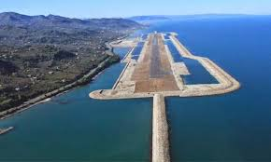
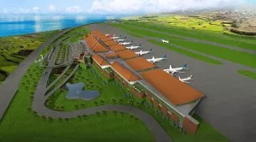
ISU KEBIJAKAN PEMBANGUNAN BANDARA BALI UTARA
Bandara Bali Utara akan dibangun, soal Penlok di darat atau di laut, hasilnya tergantung kajian dan keputusan pusat.
Ada dua investor yang ingin menggarap pembangunan Bandara Bali Utara, yakni: PT Pembangunan Bali Mandiri (PT Pembari) yang sudah siap dengan konsep dan kajian membangun bandara di daratan, dan PT Bandara Internasional Bali Utara (BIBU) Bumi Panji Sakti yang menawarkan konsep bandara di atas laut.
Pemerintah pusat dan provinsi Bali, rencana pembangunan Bandara Bali Utara di Kabupaten Buleleng akan didanai melalui skema Kerja Sama Pemerintah dan Badan Usaha (KPBU).
https://bisniswisata.co.id/dilanjutkan-rencana-bangun-bandara-bali-utara-rp-27-triliun/

Slide 17
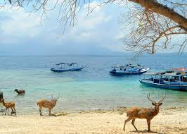
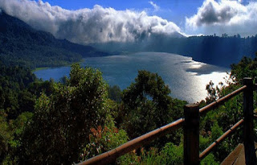
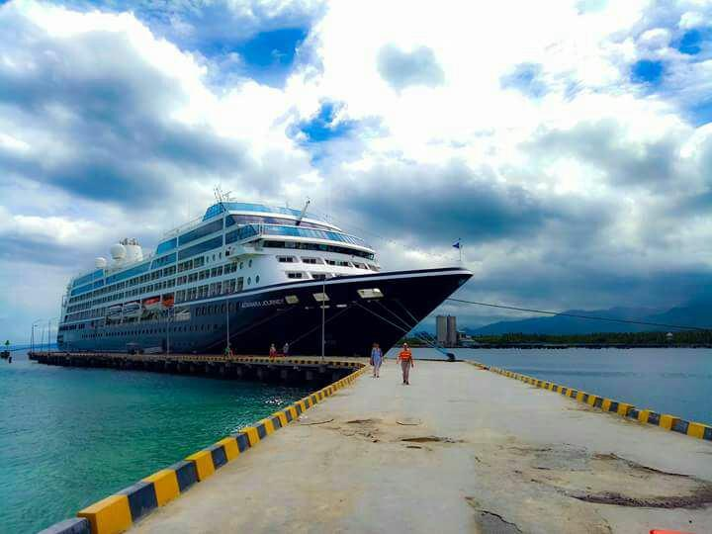
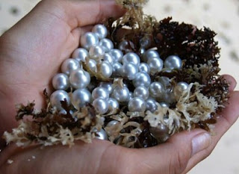
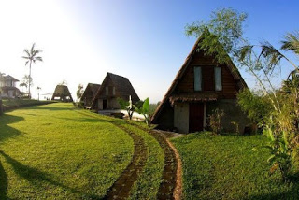
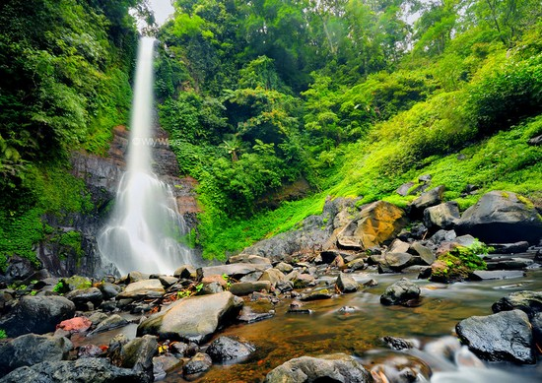
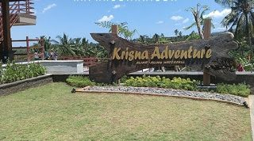
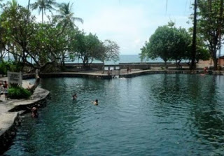
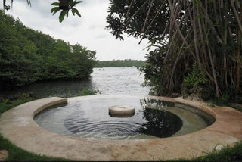
Danau Buyan
PT Pelindo III Celukan Bawang
Budidaya Mutiara di Gerokgak
Desa Munduk
Air Terjun Gitgit
Kolam Renang Air Sanih
Air Panas Banyuwedang di
Gerokgak

Slide 18
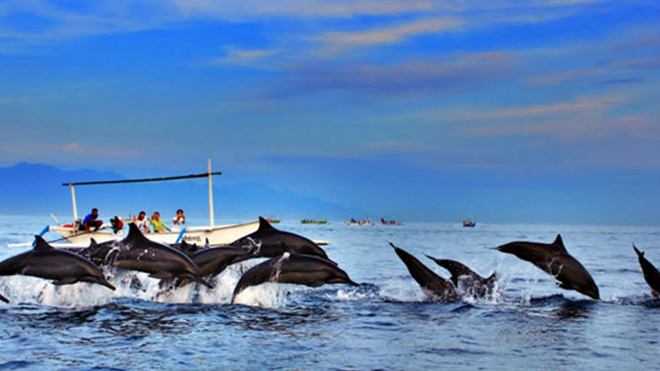
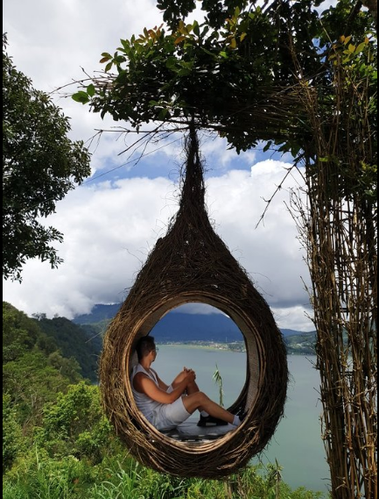

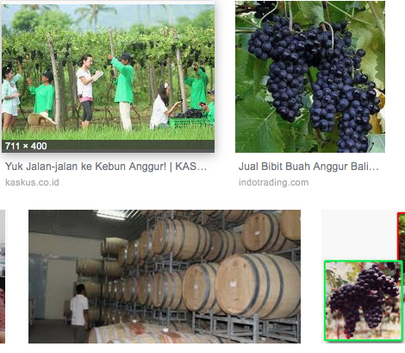
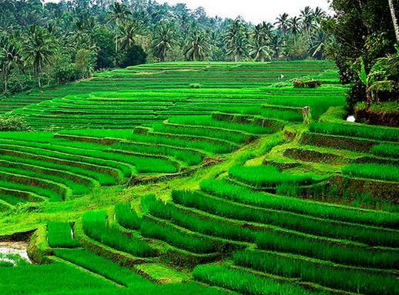

LOVINA
BUSUNG BIU

Slide 19
3. INTEGRASI SUMBER-SUMBER PENDANAAN
19

Slide 20
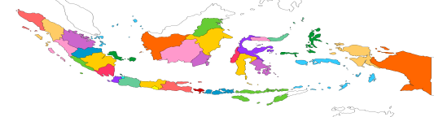
Perkuatan Perencanaan dan Penganggaran
(PP 17 Tahun 2017)
Alokasi Pada Prioritas
Pasal 1
Proyek Prioritas adalah proyek yang dilaksanakan oleh Pemerintah Pusat, Pemerintah Daerah, dan/atau badan usaha yang memiliki sifat strategis dan jangka waktu tertentu untuk mendukung pencapaian prioritas pembangunan.
Tematik, Holistik, Integratif, Spasial
Integrasi Sumber-Sumber Pendanaan
Pasal 4 ayat 1
Kerangka Pendanaan dilakukan melalui pengintegrasian sumber pendanaan, baik sumber pendanaan pemerintah maupun non-pemerintah, yang dimanfaatkan dalam rangka pencapaian Sasaran Pembangunan Nasional.
Kerangka Pendanaan
APBN
K/L
Subsidi, Hibah
Transfer ke daerah, dana desa
BUMN
KPBU
PINA
Sumber lain
RM
PHLN
Hal baru di RKP 2019
Integrasi pendanaan yang bersumber dari :
Subsidi/Hibah (kebijakan)
BUMN (proyek prioritas)
KPBU (proyek prioritas)
PINA (proyek prioritas)

Slide 21
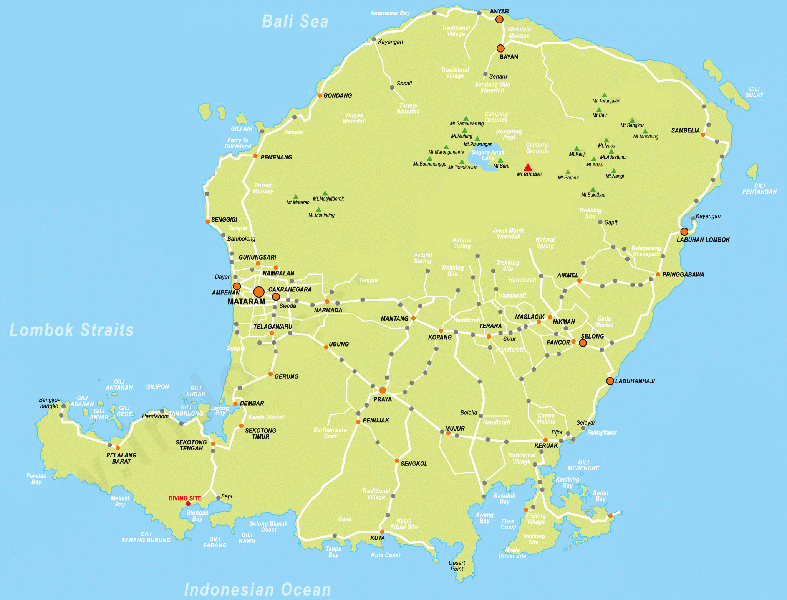
















CONTOH INTEGRASI SUMBER-SUMBER PENDANAAN
Pembangunan Mandalika
APBD & DAK 2018:
APBN 2018:
Pembangunan/ preservasi jalan Provinsi dan Kab/kota akses kawasan Mandalika.
Dukungan DAK Jalan 2018:
Prov. NTB: Rp 79,8 Miliar
Kab. Lombok Tengah: 49,8 Miliar
Kab. Lombok Barat: 39,8 Miliar
Kab. Lombok Timur: 49,8 Miliar
Kota Mataram: 39,8 Miliar
Kab. Lombok Utara: 79,8 Miliar
(APBD dan DAK)
*) ruas jalan perlu diidentifikasi lebih lanjut
Rupiah Murni :
PHLN :
2
Preservasi Jalan Ruas Bayan - Sembalun Bubung
Bayan
Promosi dan Pemasaran Mandalika
National Slum Upgrading Program
Rp. 167.82 Miliar
Rp. 10.78 Miliar
2
Sembulun Bumbung
Sarana dan Prasarana Ekowisata
Sustainable Management of Agricultural Research and Technology Dissemination
Rp. 29.45 Miliar
Rp. 10 Miliar
Preservasi Jalan Sp. Penunjak - Praya - Kopang
pembangunan Politeknik
Pariwisata Lombok
Mataram
1
Pemberdayaan UMKM
Dukungan DAK UMKM 2017:
Kab. Lombok Tengah: Rp. 1,3 Miliar
(APBD; swasta)
The Support to Quality Improvement of The Islamic Higher Education Project
4
5
Rp. 175.95 Miliar
3
1
Rp. 104.8 Miliar
4
Pelabuhan lembar
Penataan Kawasan Pariwisata Mandalika
Dukungan DAK Pariwisata 2017:
Prov. NTB:Rp 1,7 Miliar
Kab. Lombok Tengah: Rp. 2,7 Miliar (APBD dan DAK)
Preservasi Jalan
Rp. 200.39 Miliar
Second Additional Financing for the Third Water Supply and Sanitation for Low Income Communities
1
2
7
6
Pengembangan Pelabuhan Lembar
KAWASAN PARIWISATA MANDALIKA
(Kemenhub)
3
Rp. 4.6 Miliar
5
Hibah Daerah*:
Investasi Non-APBN
Misal:
Model dinamika spasial KSPN Mandalika
*) data alokasi 2017
Pembangunan kawasan Mandalika
Pembangunan jalan dalam kawasan
Hibah Air Minum Perkotaan & Perdesaan
Kab. Lombok Timur: 893 SR (Rp1,8 Miliar)
Kab. Lombok Barat: 5000 SR (Rp10 Miliar)
Rp. 2 Miliar
(BUMN/ Swasta; PT.ITDC)
Pengelolaan air bersih dari air laut
Penyiapan lot untuk hotel dan resort
(Terdapat kerjasama dengan 6 hotel dan resort)
Hibah Jalan ruas : ..... (Rp 10 Miliar)

Slide 22
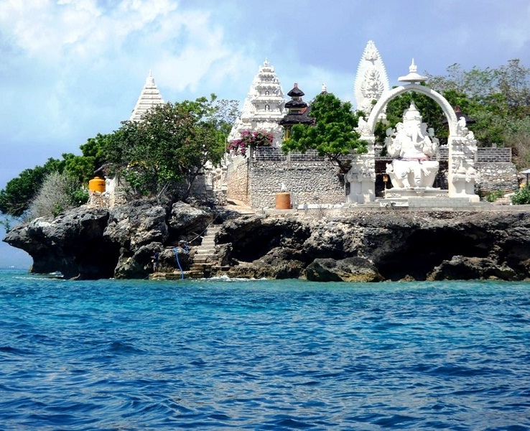


TERIMA KASIH

